Slide 1
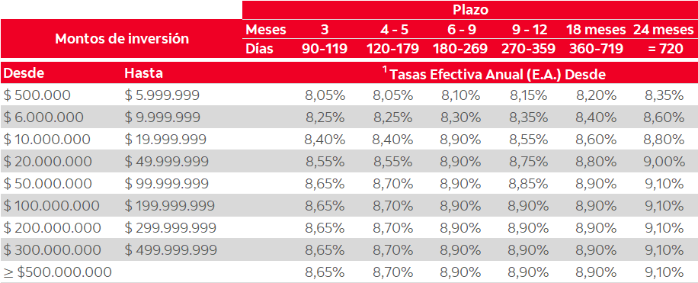

Tasas CDT Digital
Persona Natural | Vigentes desde el 12 de noviembre de 2025
1
¹ Tasas mínimas para CDT en la constitución y renovación realizada por el cliente a través de los canales digitales. La tasa final otorgada será de acuerdo con condiciones del cliente y segmento.
² La tasa aplicable para la constitución o renovación de montos inferiores a $ 500.000,00 o con un plazo menor a 90 días, será del 0,01% E.A.
Las tasas de interés de rentabilidad utilizadas se calculan conforme a las definiciones establecidas por la SFC.

